Slide 1
Izņēmumi un nodrošinājumi

Slide 2
Saturs
Izņēmumi (exceptions)
try, catch un finally bloki
throws atslēgvārds, throw priekšraksts
Izņēmumu veidi
  Klases hierarhija
  Pārbaudīti un nepārbaudīti metamās (throwable) klases
  Pielāgoti izņēmumi
Nodrošinājumi (assertions)
Programmēšana aizsardzībā

Slide 3
Izņēmums
Izņēmums ir notikums programmas izpildes laikā, kad tiek traucēta normāla instrukciju izpildes plūsma.
Izņēmumu piemēri
  Mēģina atvērt neesošu failu
  Pārtrūcis tīkla savienojums
  Nodotas vērtības ārpus derīgā diapazona
  Mēģina ielādēt neesošu *.class failu

Slide 4
Izņēmumu piemēri
NullPointerException — parādās, mēģinot izmantot neinicializēta mainīgā dalībniekus (īpašības un metodes).
ArithmeticException — var parādīties aritmētisko darbību laikā
InputMismatchException — var parādīties, ja nodotie parametri ir ar nepareizām vērtībām
Java neļauj dalīt ar nulli veseliem skaitļiem. Tas ir izņēmums. Bet tā ļauj dalīt ar null peldošā komata skaitļiem (float un double), kuriem var būt īpaša vērtība ±bezgalība

Slide 5
Kļūda
Kļūda ir Throwable apakšklase, kas norāda uz nopietnām problēmām, kuras saprātīgai lietojumprogrammai nevajadzētu mēģināt ķert.
Kļūdu piemēri:
  IOError — tiek izmests, ja ir notikusi nopietna I/O kļūda
  AssertionError — tiek izmesta, lai norādītu, ka nodrošinājums (pārbaudes apgalvojums) ir neizdevies.
  StackOverflowError — parādās, kad programma nonāk "bezgalīgā" cilpā
  (bet retu reizi var vienkārši pietrūkt virtuālās atmiņas)

Slide 6

Throwable klases koks
Nebaudīts
Baudīts

Slide 7
Baudīts un nebaudīts
Kompilators var pārbaudīt vai nepārbaudīt metamos ziņojums
Baudītie (checked) izņēmumi
  Ir Exception klases apakšklases, izņemot klasi RuntimeException
  Pārbauda kompilators. Mūsdienu IDE pieprasa, lai metodes, kas var radīt šādus izņēmumus, tiktu apstrādātas ar try/catch blokiem vai deklarācijā tiktu pievienots throws atslēgvārds
Nebaudītie (unchecked) izņēmumi/kļūdas
  RuntimeException apakšklases
  Error apakšklases
  Kompilators tos nebauda, ​​jo var parādīties tikai izpildlaikā

Slide 8
Koda piemērs
public class HelloWorld {
public static void main (String[] args) {
int i = 0;
String lines[] = {"AAA", "BBB", "CCC"};
while (i < 4) {
System.out.println(lines[i]);
i++;
}
}
}
Output:
Exception in thread "main" AAA
BBB
CCC
java.lang.ArrayIndexOutOfBoundsException: 3
at HelloWorld.main(HelloWorld.java:6)

Slide 9
try bloks
try bloks - iekapsulē kodu, kas var izraisīt izņēmumu
  Vispārīgā sintakse:
  try {}
Izņēmums var rasties jebkurā izpildes steka izsaukuma dziļumā
Ja tas parādās dziļāk stekā kā pašā sākumā, to var apstrādāt

Slide 10
catch bloks
catch bloks "noķer" un parasti apstrādā izņēmumus
Vispārīgā sintakse
catch (Throwable e) {}
Kodu bloks iekavās tiek izpildīts, kad tiek noķerts (catched) paredzamā veida izņēmums
Nenoķerts (uncatched) izņēmums ir izņēmums, kas netiek apstrādāts ne ar vienu ķeršanas bloku
  Kad parādās nenoķerts izņēmums, programmas izpilde tiek apturēta
  Vairāku pavedienu lietojumprogrammām tiek apturēts tikai pavediens ar nenoķerto izņēmumu

Slide 11
finally bloks
finally bloks tiek izmantots, ja ir nepieciešamas kādas darbības pēc try vai catch bloku izpildes
Vispārējā sintakse:
finally {}
finally blokam jābūt pēc pēdējā catch bloka
Ja izņēmums notiek catch blokā, finally bloks tiek izpildīts jebkurā gadījumā
Parasti tiek izmantots ārējo resursu atbrīvošanai (fails failu sistēmā, tīkla savienojums, datu bāzes savienojums)

Slide 12
try, catch, finally piemērs
try {
// do something
} catch (IOException io) {
// handle IO
} catch (Exception e) {
// handle other exceptions
} catch (Throwable t) {
// handle exceptions and errors
} finally {
// release resources
}

Slide 13
Izņēmuma apstrāde
Ja izmests Throwable netiek apstrādāts līdz main() metodei, programmas izpilde tiek apturēta
Ja Throwable tiek apstrādāts:
  1. try bloka izpilde tiek nekavējoties apturēta
  2. tiek uzsākta atbilstoša catch bloka izpilde
  3. Pēc izņēmuma apstrādes:
    Tiek izpildīta instrukcija pēc pēdējā finally vai catch bloka
    Ja tas nebija sākotnējais izsaukums, tiek izpildīta izpilde pēc šī izsaukuma

Slide 14
Java 7 uzlabojumi
Try with resources
Multi catch
public static void main(String[] args) {
try (BufferedReader br =
new BufferedReader(new FileReader(path))) {
...
} catch (ParseException | IOException exception) {
...
}
}

Slide 15
throws atslēgvārds
Ja kāda "bīstama" darbība tiek izpildīta dziļākā izpildes steka līmenī, izņēmumu var apstrādāt ārpus pašreizējā izsaukuma
To var definēt, izmantojot throws atslēgvārdu
throws atslēgvārdu var pievienot koda blokam, metodei vai klasei, piemēram:
public void readDatabaseFile(String file)
throws FileNotFoundException, UTFDataFormatException {
// open file stream; may cause FileNotFoundException
FileInputStream fis = new FileInputStream(file);
// read a string from fis may cause UTFDataFormatException...
}
Nav nepieciešams deklarēt izpildlaika (java.lang.RuntimeException) vai kompilācijas laika (java.lang.Error) izņēmumus

Slide 16
Mantošana un izņēmumi
Klases/metodes paplašināšana var radīt tikai deklarēto izņēmumu apakšveidus
t.i., izņēmums no paplašinātās klases/metodes var būt tikai šaurāks (īpašāks) no tās superklases/metodes
Robustuma princips izņēmumiem:
  "Esiet konservatīvs radot, esiet liberāls saņemot"

Slide 17
Koda piemērs
public class TestA {
public void methodA() throws RuntimeException {
// do some number crunching
}
}
public class TestB1 extends TestA {
public void methodA() throws ArithmeticException {
// do some number crunching
}
}
public class TestB2 extends TestA {
public void methodA() throws Exception {
// do some number crunching
}
}
TestB2 nekompilējas, jo Exception nav RuntimeException apakšklase.

Slide 18
Pielāgoti izņēmumi
Programmētājs var definēt pielāgotus izņēmumus, paplašinot Exception/Throwable klases
Parasti satur divus konstruktorus:
  Konstruktors bez argumenta, kas izmanto superklases konstruktoru
  Konstruktors ar vienu String argumentu, kas izmanto līdzīgu konstruktoru no super klases un pievieno papildu ziņojumu pielāgotam izņēmuma objektam

Slide 19
Koda piemērs
public class ServerTimedOutException extends Exception {
private int port;
public ServerTimedOutException(String message, int port) {
super(message);
this.port = port;
}
// Use getMessage method to get the reason the exception was made
public int getPort() {
return port;
}
}

Slide 20
throw priekšraksts
Varat izmest savu izņēmumu, lai informētu programmu par kādu ārkārtēju notikumu
Šim nolūkam tiek izmantots throw atslēgvārds
  (bez throw tikai izveidos attiecīgu lokālu objektu)
Vispārīgā sintakse
throw new Throwable("Optional message");

Slide 21
Koda piemērs
public void connectMe(String serverName)
throws ServerTimedOutException {
int success;
int portToConnect = 80;
success = open(serverName, portToConnect);
if (success == -1) {
throw new ServerTimedOutException(
"Could not connect to: " + portToConnect);
}
}

Slide 22
Izņēmuma apstrādes metodes
Apstrādājot izņēmumus, izpildes izsaukuma steku var izmantot, lai sniegtu vairāk informācijas:
  printStackTrace() — izdrukā izpildes izsaukuma steka izsekošanu
  getStackTrace() — atgriež zvanu steka izsekošanu kā masīvu no StackTraceElements
StackTraceElement objektus var apstrādāt ar šādām metodēm:
  getClassName()
  getFileName()
  getLineNumber()
  getMethodName()
Metodes izmetamam objektam:
  toString() — atgriež object_class: getMessage()
  getCause() — atgriež izmešanas cēloni (vai nulli, ja tas nav zināms).
  getMessage(), getLocalizedMessage() — atgriež ziņojumu vai lokalizētu izmetamā ziņojuma virkni.

Slide 23
Koda piemērs
catch (Exception e) {
// show exceptions
System.out.println(e.getMessage() + "\n" + e.getCause());
}

Slide 24
Nodrošinājumi
Nodrošinājumi (assertions) ir testa apgalvojumi, kuriem koda izpildes laikā ir jābūt patiesiem
Ļauj pārbaudīt vides apstākļus kā "vienas līnijas" (one-liner) apgalvojumu
Vispārīgā sintakse:
assert Expression1;
assert Expression1 : Expression2;
  1. vienkāršs nodrošinājums izmet AssertionError bez ziņojuma īpašībiem, ja tas nav patiess
  2. sintaksei Expression2 izmanto kā ziņojuma īpašību objektam AssertionError
Pēc noklusējuma nodrošinājumi netiek pārbaudīti
  Var ieslēgt komandrindā nodot parametru –ea

Slide 25
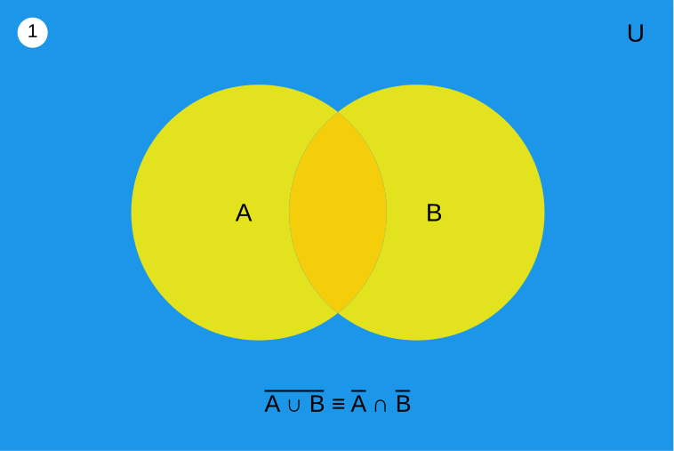
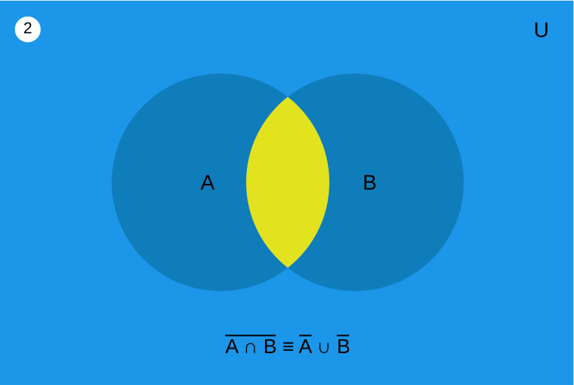
De Morgana likumi
Tipisks loģisko kļūdu avots kodā:
nav (A vai B) = (nav A) un (nav B)
nav (A un B) = (nav A) vai (nav B)
https://en.wikipedia.org/wiki/De_Morgan%27s_laws

Slide 26
Sarežģīti nodrošinājumi
Atcerieties, ka AssertionError tiek izmests, ja apgalvojums ir nepatiess:
(var būt sarežģīti nodrošināties pret negatīvu scenāriju kombināciju, piemēram:)
assert !(statement1 && statement2 …)
: "Message if statement is not true";
Ar to varat tikt galā šādi:
if (statement1 || statement2 …)
assert false : "Message if statement is not true";

Slide 27
Programmēšana aizsardzībā
Izmanto izpildlaika nodrošinājumus:
  Pirms koda izpildes, lai pārbaudītu pareizus priekšnosacījumus,
  Pēc koda izpildes, lai pārbaudītu pareizus pēcnosacījumus
Ļauj apstrādāt nepareizas ievades un nodotos parametrus
Tas nepadara kodu daudz sarežģītāku
(Ja to lieto pareizi) īpaši neietekmē sistēmas veiktspēju, un to var atstāt produkcijā

